Slide 1
Chapter 1
The Nature of Software
Slide Set to accompany Software Engineering: A Practitioner’s Approach, 8/e
by Roger S. Pressman and Bruce R. Maxim
Slides copyright © 1996, 2001, 2005, 2009, 2014 by Roger S. Pressman
For non-profit educational use only
May be reproduced ONLY for student use at the university level when used in conjunction with Software Engineering: A Practitioner's Approach, 8/e. Any other reproduction or use is prohibited without the express written permission of the author.
All copyright information MUST appear if these slides are posted on a website for student use.
These slides are designed to accompany Software Engineering: A Practitioner’s Approach, 8/e (McGraw-Hill 2014). Slides copyright 2014 by Roger Pressman.
1
Notes:
1

Slide 2
What is Software?
والبرنامج: (1) تعليمات (برامج الكمبيوتر) عند تنفيذها أن تقدم السمات المرغوبة، وظيفة، والأداء؛ (2) أن هياكل البيانات تمكين البرامج للتلاعب بشكل كاف المعلومات و(3) الوثائق التي تصف العملية واستخدام البرامج.
Software is:
(1) instructions
(computer programs) that when executed provide desired features, function, and performance;
(2) data structures
that enable the programs to adequately manipulate information and
(3) documentation
that describes the operation and use of the programs.
These slides are designed to accompany Software Engineering: A Practitioner’s Approach, 8/e (McGraw-Hill 2014). Slides copyright 2014 by Roger Pressman.
2
Notes:
2

Slide 3
What is Software?
Software is developed or engineered, it is not manufactured in the classical sense.
Software doesn't "wear out."
Although the industry is moving toward component-based construction, most software continues to be custom-built.
برنامج تم تطويره أو هندسيا، فإنه ليس بالمعنى التقليدي المصنعة.
البرنامج لا "تبلى".
على الرغم من أن صناعة يتحرك نحو البناء القائم على عنصر ومستمر معظم البرامج التي سيتم بناؤها خصيصا.
These slides are designed to accompany Software Engineering: A Practitioner’s Approach, 8/e (McGraw-Hill 2014). Slides copyright 2014 by Roger Pressman.
3

Slide 4
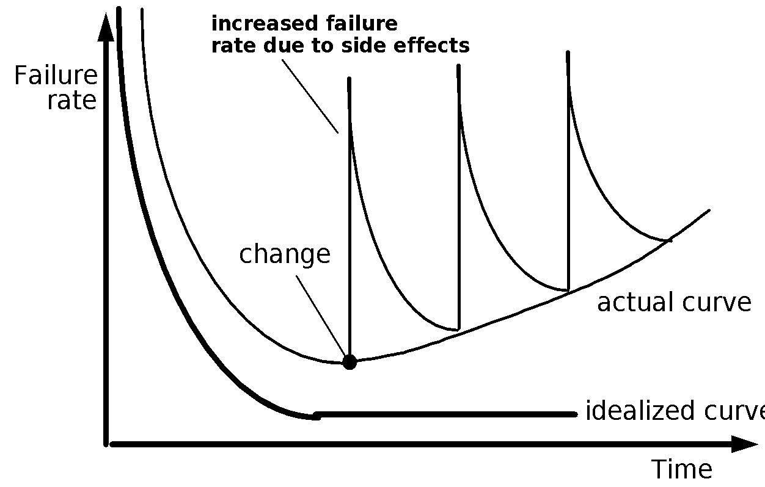
Wear vs. Deterioration ارتداء مقابل تدهور
4
Notes:
4

Slide 5
Software Applications
System software
Application software
Engineering/Scientific software
Embedded software
Product-line software
Web/Mobile applications)
AI software (robotics, neural nets, game playing)
برنامج النظام
تطبيق البرمجيات
الهندسة / سوفت وير العلمي
البرامج جزءا لا يتجزأ من
برنامج خط المنتج
على شبكة الإنترنت / تطبيقات الجوال)
برنامج AI (الروبوتات، صافي العصبي، لعبة اللعب)
5
Notes:
5

Slide 6
Legacy Software
لماذا يجب أن تتغير؟
Why must it change?
يجب أن يكون البرنامج adapted لتلبية احتياجات بيئات الحوسبة جديدة أو التكنولوجيا.
يجب تعزيز البرامج لتنفيذ متطلبات العمل الجديدة.
يجب أن يمتد البرنامج لجعلها قابلة للتشغيل المتبادل مع --other أنظمة أكثر حداثة أو قواعد البيانات.
يجب أن برنامج إعادة هندستها لجعلها قابلة للحياة ضمن بيئة شبكة اتصال.
software must be adapted to meet the needs of new computing environments or technology.
software must be enhanced to implement new business requirements.
software must be extended to make it interoperable with other more modern systems or databases.
software must be re-architected to make it viable within a network environment.
6
Notes:
6

Slide 7
WebApps
تطبيقات الويب الحديثة هي أكثر بكثير من الملفات هايبرتكست مع عدد قليل من الصور
ويزداد تطبيقات الويب مع أدوات مثل XML وجافا للسماح للمهندسين على شبكة الإنترنت بما في ذلك القدرة على الحوسبة التفاعلية
تطبيقات ويب قد بذاته Protocol القدرة للمستخدمين النهائيين أو قد تكون متكاملة مع قواعد البيانات للشركات وتطبيقات الأعمال
تقنيات الويب الدلالي (ويب 3.0) إلى تطورت تطبيقات الشركات والمستهلكين المتطورة التي تشمل ذلك قواعد البيانات الدلالي تتطلب ربط على شبكة الإنترنت، تمثيل البيانات مرونة، واجهات التطبيق مبرمج (واجهات برمجة التطبيقات) للوصول
الطبيعة الجمالية للمحتوى العام تظل محورا هاما من نوعية تطبيق ويب.
Modern WebApps are much more than hypertext files with a few pictures
WebApps are augmented with tools like XML and Java to allow Web engineers including interactive computing capability
WebApps may standalone capability to end users or may be integrated with corporate databases and business applications
Semantic web technologies (Web 3.0) have evolved into sophisticated corporate and consumer applications that encompass semantic databases that require web linking, flexible data representation, and application programmer interfaces (API’s) for access
The aesthetic nature of the content remains an important determinant of the quality of a WebApp.
7

Slide 8
Mobile Apps
الموجودة على منصات متحركة مثل الهواتف المحمولة أو أجهزة لوحية
أن واجهات المستخدم تأخذ تحتوي على خصائص الجهاز وخصائص الموقع
في كثير من الأحيان توفير الوصول إلى مجموعة من الموارد على شبكة الإنترنت وقدرات الجهاز التجهيز والتخزين المحلية
توفير قدرات التخزين المستمرة داخل منصة
تطبيق ويب للجوال يسمح الجهاز المحمول للوصول إلى السعادة باستخدام متصفح مصممة لاستيعاب نقاط القوة والضعف من منصة متنقلة على شبكة الإنترنت
والتطبيق المحمول يمكن الوصول المباشر إلى الأجهزة الموجودة على الجهاز لتوفير قدرات المعالجة والتخزين المحلية
مع مرور الوقت أطروحة ستصبح الاختلافات واضحة
Reside on mobile platforms such as cell phones or tablets
Contain user interfaces that take both device characteristics and location attributes
Often provide access to a combination of web-based resources and local device processing and storage capabilities
Provide persistent storage capabilities within the platform
A mobile web application allows a mobile device to access to web-based content using a browser designed to accommodate the strengths and weaknesses of the mobile platform
A mobile app can gain direct access to the hardware found on the device to provide local processing and storage capabilities
As time passes these differences will become blurred
8

Slide 9
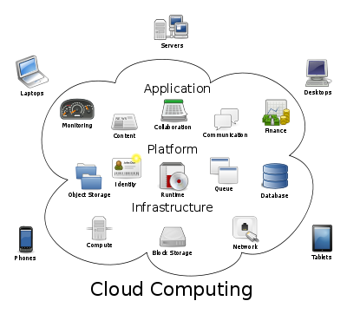
Cloud Computing
These slides are designed to accompany Software Engineering: A Practitioner’s Approach, 8/e (McGraw-Hill 2014). Slides copyright 2014 by Roger Pressman.
9

Slide 10
Cloud Computing
Cloud computing provides distributed data storage and processing resources to networked computing devices
Computing resources reside outside the cloud and have access to a variety of resources inside the cloud
Cloud computing requires developing an architecture containing both frontend and backend services
Frontend services include the client devices and application software to allow access
Backend services include servers, data storage, and server-resident applications
Cloud architectures can be segmented to restrict access to private data
الحوسبة السحابية يوفر توزيع وتخزين البيانات ومعالجة الموارد لأجهزة الكمبيوتر المتصلة بالشبكة
موارد الحوسبة ويقيم خارج ديك سحابة الوصول إلى مجموعة متنوعة من الموارد داخل السحابة
يتطلب الحوسبة السحابية تطوير بنية تحتوي على كل من الواجهة الخلفية والخدمات
وتشمل الخدمات الواجهة أجهزة العملاء وتنفيذ برنامج للسماح بالوصول
وتشمل الخدمات الخلفية الخوادم، وتخزين البيانات، وتطبيقات خادم المقيمين
أبنية سحابة يمكن أن تكون مجزأة لتقييد الوصول إلى البيانات الخاصة
10

Slide 11
Product Line Software
برنامج خط الانتاج
Product line software is a set of software-intensive systems that share a common set of features and satisfy the needs of a particular market
These software products are developed using the same application and data architectures using a common core of reusable software components
A software product line shares a set of assets that include requirements, architecture, design patterns, reusable components, test cases, and other work products
A software product line allow in the development of many products that are engineered by capitalizing on the commonality among all products with in the product lin
خط الانتاج البرنامج هو مجموعة من النظم المكثفة البرمجيات حصة مجموعة مشتركة ذلك من الميزات وتلبية احتياجات سوق معينة
يتم تطوير هذه البرمجيات باستخدام التنفيذ وبيانات أبنية سامي باستخدام أساسية مشتركة من مكونات البرامج القابلة لإعادة الاستخدام
خط منتج البرنامج يشارك مجموعة من الأصول التي تشمل المتطلبات، والهندسة المعمارية، وأنماط التصميم، ومكونات قابلة للاستخدام، حالات الاختبار، والعمل المنتجات --other
صممت البرمجيات خط الانتاج تسمح في تطوير العديد من المنتجات من قبل ذلك الاستفادة من القواسم المشتركة بين مع جميع المنتجات في المنتج لين
11

Slide 12
Characteristics of WebApps - II
Data driven. The primary function of many WebApps is to use hypermedia to present text, graphics, audio, and video content to the end-user.
Content sensitive. The quality and aesthetic nature of content remains an important determinant of the quality of a WebApp.
Continuous evolution. Unlike conventional application software that evolves over a series of planned, chronologically-spaced releases, Web applications evolve continuously.
Immediacy. Although immediacy—the compelling need to get software to market quickly—is a characteristic of many application domains, WebApps often exhibit a time to market that can be a matter of a few days or weeks.
Security. Because WebApps are available via network access, it is difficult, if not impossible, to limit the population of end-users who may access the application.
Aesthetics. An undeniable part of the appeal of a WebApp is its look and feel.
تعتمد على البيانات. الوظيفة الأساسية للكثير من تطبيقات الانترنت هو استخدام الوسائط الفائقة على تقديم النص، والرسومات والصوت والفيديو وسعيدة إلى المستخدم النهائي.
المحتوى الحساس. جودة ونوع الجمالي عام وأنتم بخير تظل محورا هاما من نوعية من تطبيق ويب.
تطور مستمر. خلافا لتنفيذ البرامج التقليدية التي تتطور خلال سلسلة من المخطط، والنشرات متباعدة زمنيا، تطبيقات الويب تتطور باستمرار.
الملح. على الرغم من الملح، وحاجة ملحة للحصول على البرمجيات إلى الأسواق بسرعة هو سمة من سمات العديد من مجالات التطبيق، تطبيقات الانترنت في كثير من الأحيان تظهر وقت لتسويق التي يمكن أن تكون مسألة أيام أو أسابيع قليلة.
الأمن. بسبب عدم وتطبيقات الويب المتاحة عبر الوصول إلى الشبكة، فمن الصعوبة، إن لم يكن من المستحيل، للحد من عدد السكان من المستخدمين النهائيين الذين يمكنهم الوصول إلى التطبيق.
علم الجمال. حصة لا يمكن إنكارها نداء من التطبيق على الويب هي تكنولوجيا المعلومات والاتصالات الشكل والمظهر.
12

